Slide 1
101동 301호 보일러 교체 작업의뢰서
2025. 05. 07
유앤미시스템

Slide 2
101동 301호 보일러교체 작업의뢰서
1. 공 사 명 : 101동 301호 보일러교체 작업의뢰
2. 공사요청일 : 2025년 5월 7일
3. 공사의뢰자 : 유앤미시스템 남해원 소장
4. 공 사 내 용 : 보일러 교체
5. 교 체 사 유 : 점화시 소음(열교환기 고장)으로 보일러 교체요함
상기 공사에 대한 공사요청을 에스앤아이 코퍼레이션에게 요청 드리오니 수장공사를 완료해 주실 것을 요청 드립니다.
의 뢰 사 진

Slide 3
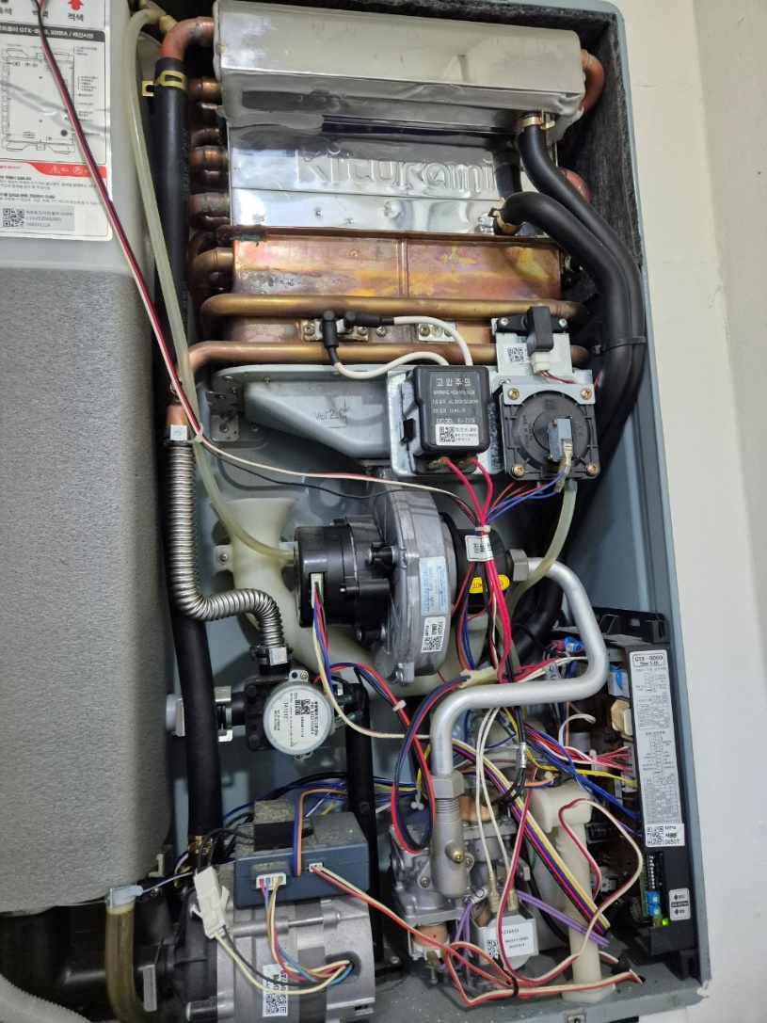
보일러 사진

Slide 4
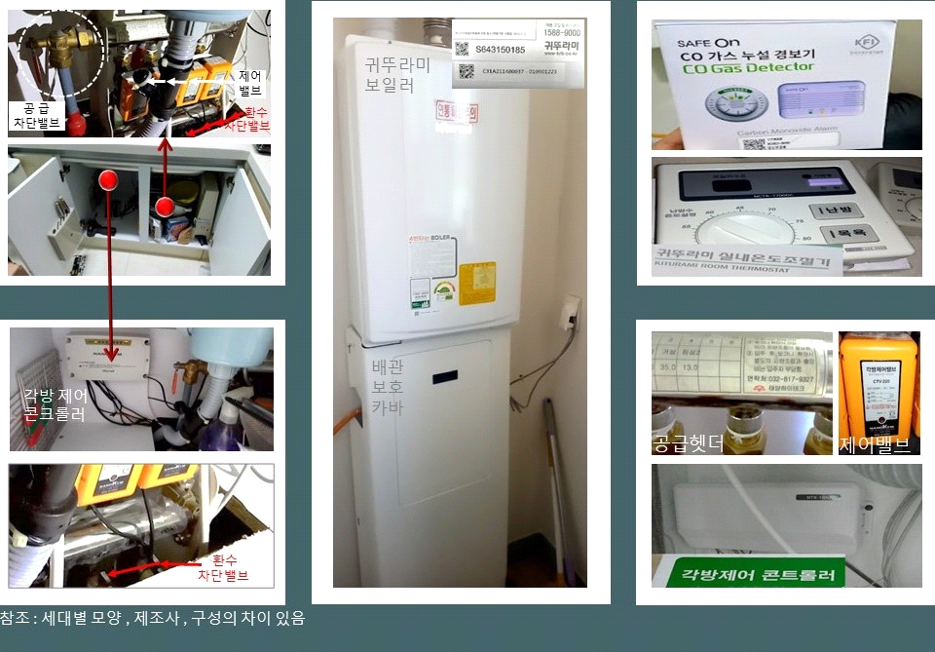
101동 301호
5월 8일 완료

Slide 5
102동 302호 보일러 교체 작업의뢰서
2025. 05. 15
유앤미시스템

Slide 6
102동 302호 보일러교체 작업의뢰서
1. 공 사 명 : 102동 302호 보일러교체 작업의뢰
2. 공사요청일 : 2025년 5월 15일
3. 공사의뢰자 : 유앤미시스템 남해원 소장
4. 공 사 내 용 : 보일러 교체
5. 교 체 사 유 : 온수불량으로 삼방밸브, 컨트롤러를 교체하였으나 계속적으로 같은증상 발생
원인은 열교환기 누수로 인한 다수부품 고장임. 이에 보일러 교체를 요함
상기 공사에 대한 공사요청을 에스앤아이 코퍼레이션에게 요청 드리오니 수장공사를 완료해 주실 것을 요청 드립니다.
의 뢰 사 진

Slide 7
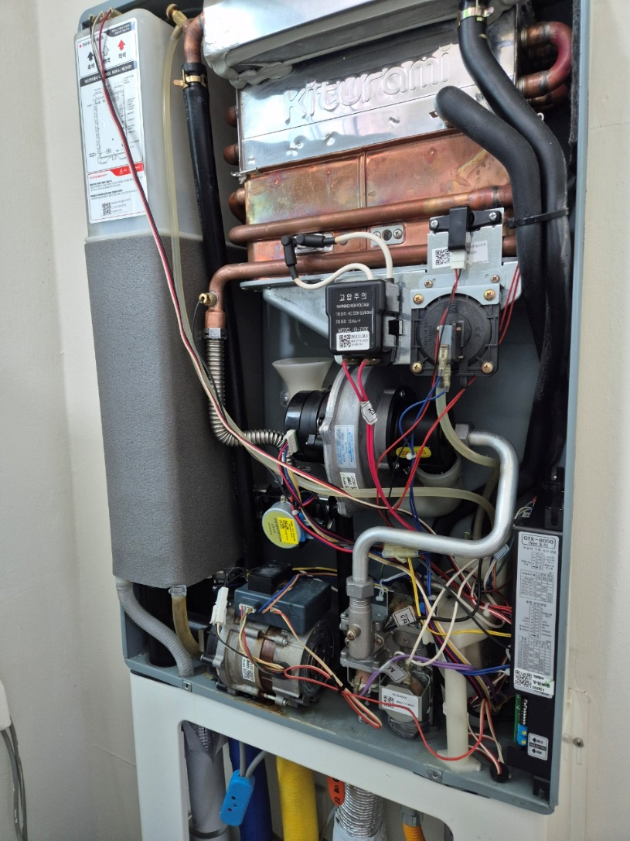
보일러 사진

Slide 8
102동 302호
5월 15일 완료

Slide 9
103동 101호 보일러 교체 작업의뢰서
2025. 05. 07
유앤미시스템

Slide 10
103동 101호 보일러교체 작업의뢰서
1. 공 사 명 : 103동 101호 보일러교체 작업의뢰
2. 공사요청일 : 2025년 5월 7일
3. 공사의뢰자 : 유앤미시스템 남해원 소장
4. 공 사 내 용 : 보일러 교체
5. 교 체 사 유 : 점화시 소음(열교환기 고장)으로 보일러 교체요함
상기 공사에 대한 공사요청을 에스앤아이 코퍼레이션에게 요청 드리오니 수장공사를 완료해 주실 것을 요청 드립니다.
의 뢰 사 진

Slide 11
보일러 사진

Slide 12
103동 101호
5월 9일 완료

